Slide 1
…Un classico è un libro che non ha mai finito di dire quello che ha da dire…
I.C. Leonardo Da Vinci
Ciampino
«DANTE E IL PERCORSO DEL DESIDERIO»
I lavori sono stati realizzati dai ragazzi della :
2C – 2D – 2E

Slide 2
I ragazzi dell’IC Leonardo da Vinci di Ciampino, hanno realizzato un excursus sugli eventi che hanno reso tale e hanno caratterizzato l’uomo e il poeta Dante Alighieri. E SE DANTE FOSSE NATO NEL SECOLO SBAGLIATO?
Quest’anno si ricorda 700° anniversario dalla morte di Dante Alighieri, considerato padre della lingua italiana. In onore di ciò noi ragazzi, dell’ IC ad indirizzo musicale Leonardo Da Vinci, abbiamo realizzato un progetto dedicato a questo evento.
“Nel mezzo del cammin di nostra vita
mi ritrovai per una selva oscura,
che la diritta via era smarrita.
Ahi quanto a dir qual era cosa dura
Esta selva selvaggia e aspra e forte
Che nel pensier rinova la paura”.
Questo avvenimento promuove la cultura e l’identità storica del nostro Dante che rimane e sarà sempre un personaggio attuale.
Dante scelse di scrivere in volgare fiorentino per far sì che tutti quanti, nobili o borghesi, benestanti o di ceti sociali più bassi potessero leggere le sue opere. Per Dante il latino era una lingua “codificata”. Infatti, dovevi studiarla per apprenderla, al contrario del volgare che è considerato una lingua madre che i bambini imparano spontaneamente senza alcuno studio.
Dante cercò di creare un “volgare nazionale” e non per un solo comune. Questa nuova lingua doveva unificare tutta l’Italia, ciò venne compreso da Dante nel 1300: la lingua era uno degli strumenti fondamentali per unificare uno Stato, ma soprattutto, un popolo.
Il volgare che Dante aveva in mente era: illustre, perché legato alla cerchia ristretta dei doctores illustres; curiale, perché doveva poter esprimere la giustizia e la civiltà; cardinale, poiché doveva fare da cardine a tutti gli altri tipi di volgare e infine regolare o aulico, poiché è espressione di un potere politico centralizzato.

Slide 3
LA VITA DI DANTE
Dante Alighieri nasce a Firenze nel 1265 tra maggio e giugno da Alighiero degli Alighieri, e da Bella, di cui ci è stato tramandato solo il nome. La famiglia appartiene alla piccola nobiltà guelfa. Della sua infanzia e adolescenza sappiamo poco. Da bambino, tra il 1270 e il 1275, rimane orfano di madre, intorno ai diciotto anni perde il padre. Nel 1277 viene stipulata una promessa di matrimonio con Gemma Donati, che diverrà sua moglie (intorno al 1285 o 1295) e madre dei suoi figli, Pietro, Jacopo, Antonia e forse Giovanni. Svolge i primi studi di grammatica latina presso una delle scuole di Firenze tenute da “doctores puerorum”, maestri di fanciulli; studia i poeti latini, Virgilio, Ovidio, Orazio e Lucano, conosce e legge i poeti provenzali, siciliani e toscani. In gioventù conosce Brunetto Latini notaio, uomo politico e scrittore fiorentino e Guido Cavalcanti, di nobile famiglia fiorentina e poeta.
Il primo testo poetico di Dante il sonetto « A ciascun alma presa e gentil core » è datato dall’autore al 1283. Intorno al 1287 si colloca un soggiorno a Bologna e la conoscenza della poesia di Guido Guinizelli, giudice e poeta bolognese.
Risale all’infanzia e all’adolescenza l’amore per Beatrice, la donna a cui sono dedicate molti dei testi poetici più importanti di Dante. Beatrice è stata identificata in Bice Portinari, figlia di messer Folco, che andò sposa a Simone de’ Bardi e morì giovane nel 1290. Quasi sicuramente Dante prende parte nell’estate del 1289 alla battaglia di Campaldino, tra guelfi fiorentini e ghibellini di Arezzo e alla presa del castello di Caprona, dove i Fiorentini si schierano con i Lucchesi contro i Pisani.
Tra il 1291-1294 o ’95, dopo la morte di Beatrice avvenuta nel 1290, Dante si dedica allo studio della filosofia. Negli anni tra il 1290 e il 1294 Dante frequenta le scuole dei francescani di Santa Croce e dei domenicani di Santa Maria Novella. Studia le opere di Severino Boezio (De consolatione philosophiae) e di Cicerone (De amicitia), di Agostino e Tommaso d ‘Aquino, dei mistici medievali (San Bernardo di
Chiaravalle), dei francescani (Bonaventura da Bagnoregio). A questi stessi anni, 1291-1293, ’94, risale la Vita Nuova.

Slide 4
Agli anni tra il 1290 e il 1300 appartengono anche la maggior parte dei componimenti poetici raccolti nelle Rime di Dante. Tra il 1294 e il 1300, dopo la morte di Beatrice, Dante attraversa un periodo di «smarrimento», a cui fa riferimento in alcuni importanti passi delle sue opere.
Fin da giovane Dante si interessò vivamente alla vita pubblica della sua città. Iscritto alla sesta delle Arti Maggiori, quella dei Medici e Speziali, (l’iscrizione a una delle Arti era obbligatoria per ricoprire una carica pubblica a Firenze, dopo che nel 1293 gli Ordinamenti di Giano della Bella avevano escluso dalle cariche pubbliche i nobili non iscritti a una delle Arti) Dante ricopre negli anni dal 1295 al 1300 diverse cariche pubbliche.
Sono anni di tensione e violenza politica. Firenze era sempre stata una città violenta, teatro di uccisioni, distruzioni di case, confische di beni, esili che avevano diviso i cittadini. Alla fine del Duecento la situazione generale si era venuta aggravando per l’ostilità determinatasi tra le due potenti famiglie dei Cerchi, capi dei Bianchi, e dei Donati, capi dei Neri, intorno alle quali finirono col dividersi i nobili e il popolo stesso. I fatti di violenza si ripetevano con frequenza, uno dei più gravi fu lo scontro tra i Donati e i Cerchi in piazza Santa Trinita nella sera del calendimaggio del 1300, durante il quale fu tagliato il naso per sfregio, barbarie solita a quel tempo, a uno dei Cerchi. Dante era angosciato e preoccupato per queste violenze come dimostrano alcune canNell’aprile del 1300 venne scoperta una congiura per consegnare Firenze al papa. I congiurati vennero denunciati e condannati.
Nel giugno del 1300 Dante venne eletto priore per il bimestre 16 giugno -15 agosto. I nuovi priori continuarono l’opposizione all’intromissione del papa e la difesa dell’indipendenza di Firenze. Ma Bonifacio VIII non rinunciò al suo piano di potere su Firenze e si accordò con i Neri. Il 23 giugno vi fu un violento scontro tra Bianchi e Neri. I priori, tra cui Dante, condannarono al confino otto dei capi di entrambe le parti. Tra quelli di parte bianca era Guido Cavalcanti, che a Sarzana in Lunigiana, dove era stato confinato, s’ammalò di malaria e alla fine di agosto fece appena in tempo a tornare a Firenze per motivi.

Slide 5
Nel novembre del 1300 Dante fece parte di una missione diplomatica inviata a Roma per chiedere al papa di togliere la scomunica. Nel 1301 venne eletto nel Consiglio dei Cento. Da alcuni verbali sappiamo che in varie assemblee si oppose alle nuove richieste del papa. Intanto Bonifacio VIII per realizzare i suoi piani di dominio su Firenze nominava Carlo di Valois « paciaro » di Toscana come esecutore del suo piano di mettere al potere i Neri che lo appoggiavano. Nell’ottobre del 1301 Firenze inviava al papa una nuova missione diplomatica per cercare di evitare lo scontro militare, tra gli ambasciatori vi era Dante. Gli ambasciatori non ottennero nulla. Prima che Dante ritornasse a Firenze il 1° novembre del 1301 i Neri con l’appoggio di Carlo di Valois si impadronirono della città. I nemici dei Neri vennero uccisi, le loro case e i loro beni saccheggiati e incendiati, anche la casa di Dante fu devastata. Dante seppe della vittoria dei Neri mentre tornava da Roma e decise di non tornare a Firenze. Nel gennaio 1302 venne accusato, insieme ad altri priori nemici dei Neri, di baratteria, guadagni illeciti, frode fiscale e altri reati, non essendosi presentato a difendersi venne condannato a pagare una multa di 5.000 fiorini piccoli, a due anni di confino e all’esclusione perpetua da qualunque ufficio pubblico. Il 10 marzo del 1302 la condanna venne mutata in una condanna a morte per rogo.
Dopo la condanna Dante peregrina di città in città ospite di signori e capitani; nei primi anni dell’esilio è a Forlì, poi a Verona, ospite di Bartolomeo della Scala, a Treviso e a Padova, poi in Lunigiana e in Toscana.
Tra il 1304 e il 1307 scrive due importanti opere il Convivio, un trattato filosofico in volgare, e il De vulgari eloquentia, un trattato sulla lingua volgare italiana in latino, entrambe rimaste incompiute. Nel 1304 o più probabilmente nel 1306-1307 Dante inizia a scrivere l’Inferno, dopo il 1308 il Purgatorio e dopo il 1316 il Paradiso.
Nel 1310 la discesa in Italia dell’imperatore Enrico VII genera grandi speranze negli sconfitti ed esiliati dei Comuni italiani, Dante crede che l’imperatore possa stabilire ordine e pace a Firenze e nelle città toscane, scrive tre lettere, a tutti i regnanti, signori e Comuni d’Italia, allo imperatore e ai Fiorentini, per sostenere l’impresa di Enrico VII. Nel corso dell’impresa Enrico VII si ammalò e dopo quasi tre anni di assedi e battaglie nell’agosto del 1313 morì. L’impresa di “drizzare l’Italia” era fallita, ma Dante non perdette la speranza in un futuro salvatore. Negli anni tra il 1311 e il 1313 scrive la Monarchia, un trattato politico scritto in latino. Nel 1315 per i fiorentini esiliati ci fu un’amnistia ma Dante rifiutò di rientrare a Firenze perché avrebbe dovuto pagare una multa e riconoscere di essere colpevole, come racconta in una lettera indirizzata a un amico fiorentino; poco dopo Firenze rinnovò la condanna a morte degli esiliati, questa volta includendovi anche i figli. Gli ultimi anni dell’esilio Dante è ospite di Cangrande della Scala a Verona e poi di Guido da Polenta a Ravenna, dove nel 1321 muore per febbre malarica e dove da allora è sepolto nella chiesa di San Francesco.

Slide 6
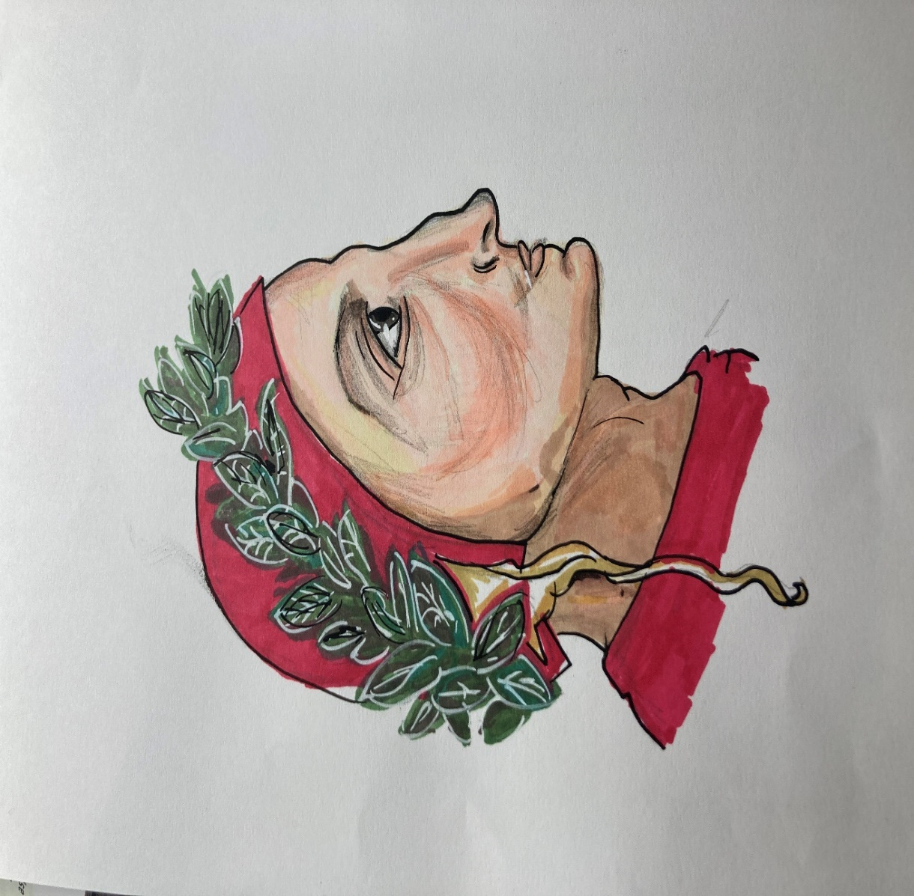
Durante di Alighiero, o noto anche come Dante della famiglia Alighieri
Dante Alighieri era perdutamente innamorato di una ragazza che vide solo due volte e chissà come, ne conosceva il nome… ma questa cosa tralasciamola. Praticamente il tutto comincia con una guerra a Firenze tra guelfi bianchi e ghibellini, e in questa guerra perdono i guelfi bianchi fino a qua tutto a posto; ma provate a indovinare di che fazione faceva parte Dante? Ovviamente dalla parte dei perdenti. Poveraccio! Ma comunque i ghibellini non si accontentano di vincere soltanto ma vollero pure esiliare tutti i guelfi bianchi. Dante esiliato a Ravenna in preda alla depressione che cosa fa? beh ovviamente non cerca di tirarsi su facendosi degli amici o trovandosi un hobby… no lui si vuole tirare su scrivendo un libro sull'Inferno, il Purgatorio e sul Paradiso; pensando che così per magia, scrivendo un libro, si sarebbe purificato… ma basta con le chiacchiere e cominciamo. Allora il libro comincia con lui perso in una selva oscura inseguito da tre fiere come se fosse un pezzo di manzo con le gambe, ma come per magia arriva una luce dal celo, Virgilio, una luce che lui paragona ad una luce divina, che ovviamente come tutti sappiamo lo porta (no non lo porta in Paradiso) lo porta dritto all'INFERNO! All'Inferno lui non ci può andare in quanto anima viva, ma Virgilio essendo molto persuasivo lo fa passare ovunque. E chi mette all'inferno?...ovviamente tutti quelli che gli stanno “antipatici”. ma lui non solo manda tutti all'inferno LETTERALMENTE, ma urla anche in giro per i gironi una invettiva contro la sua città natale! E inoltre pensavate che Dante avrebbe riservato per tutti lo stesso trattamento? Lui aveva anche le preferenze, infatti pensando che sarebbe andato all'inferno per aver amato Beatrice, ai lussuriosi diede una “lieve” tortura, mentre agli altri peccatori toccò essere mangiati, bruciati e frustati….e alla fine Dante arriva in paradiso, dove finalmente potrà rivedere la sua amata Beatrice.
«Un classico è un libro che non ha mai finito di dire quello che ha da dire.»

Slide 7
Il Dolce Stil Novo…
è un importante movimento poetico italiano sviluppatosi tra il 1280 e il 1310 a Bologna, grazie al suo iniziatore Guido Guinizelli, ma si diffonde principalmente a Firenze. La figura femminile viene rappresentata dagli stilnovisti come “Donna-angelo” divisa tra uomo e Dio dove l’uomo dimostra di possedere un cuore gentile e puro, nobiltà d’animo. Un cuore gentile può aspirare all’amore della creatura celestiale; l’amata ha la funzione di indirizzare l'animo dell'uomo verso la sua nobilitazione e sublimazione, cioè quella dell'Amore assoluto identificabile pressoché con l'immagine della purezza di Dio. Parlare di lei è pura ascesa e nobilitazione dello spirito, puro elogio e contemplazione descrittiva-visiva che consente al poeta di mantenere sempre intatta e puramente potente la propria ispirazione in quanto diretta ad un oggetto che mai raggiungerà. Questo concetto rimarrà alla base della poesia di Dante e di coloro che fecero parte di questo movimento, rimasto sempre circoscritto e riservato a pochi eletti.
L’origine dell’espressione è da rintracciare nella Divina Commedia di Dante Alighieri: il rimatore Bonagiunta Orbicciani usa l’espressione “Dolce Stil Novo” per distinguerla dalla produzione precedente per il modo di penetrare interiormente, luminoso e semplice, libero dal nodo dell’eccessivo formalismo stilistico.
La poesia stilnovistica è una poesia rigorosa che tende ad escludere qualunque parola non ritenuta all’altezza della purezza e perfezione assoluta; le rime sono dolci e piane, i versi hanno una profonda cantabilità.
Tra i principali esponenti del movimento letterario oltreché Guido Guinizzelli e Dante Alighieri possiamo trovare Guido Cavalcanti, Lapo Gianni e Dino Frescobladi.

Slide 8
Dante iniziò la composizione della Commedia durante l’esilio, probabilmente intorno al 1307 (oggi è scartata l’opzione secondo cui avrebbe scritto i primi sette canti dell’Inferno quando si trovava ancora a
FIRENZE). La cronologia dell’opera è incerta, ma si ritiene che l’inferno sia stato concluso intorno al 1308, il Purgatorio intorno al 1313, mentre il Paradiso sarebbe stato portato a termine pochi mesi prima della morte. Ora andiamo a vederla nello specifico.
La Divina Commedia è un poema, cioè una lunga narrazione in versi, con funzione didascalica e allegorica.
ALLEGORICA: perché il racconto dei fatti concreti, nasconde significati simbolici, cioè allegorici; ad esempio, Dante ha nel poema il ruolo di protagonista, ma è al contempo allegoria dell’intera umanità. Virgilio che lo accompagna fino al Purgatorio, perché essendo nato prima di Cristo, non è stato battezzato e quindi non può acceder al paradiso, è il simbolo della ragione umana che però è sottomessa alla fede. Beatrice, che lo accompagnerà fino al Paradiso rappresenta la teologia, ossia lo studio delle cose sacre. Infine san Bernardo rappresenta l’ardore mistico, ossia lo slancio appassionato verso Dio. Anche i luoghi e gli oggetti hanno, però significati allegorici: la SELVA OSCURA in cui Dante si perde è il simbolo del peccato in cui si trovano il poeta, ma contemporaneamente l’umanità intera.
DIDASCALICO: perché l’obbiettivo è quello, del poeta, di tramettere significati religiosi e morali, che possono salvare l’umanità dal peccato da cui è travolta.
IL TITOLO: Il titolo dell’opera risulta essere controverso, infatti è stato tratto dall’epistola che Dante scrive a Cangrande Della Scala, a cui vuole dedicare l’opera. Invia quest’ epistola una volta terminato il Paradiso, ringraziandolo per avergli dato la possibilità, ospitandolo, di portare a termine un’opera di tanata importanza. Libri titulus est: “Incipit Comoedia Dantis Alagherii, Florentini natione, non moribus”, cioè “Il titolo del libro è: “Incomincia la Commedia di Dante Alighieri, fiorentino di nascita no di costumi”,(così dice Dante, dissociandosi dalla degenerazione morale in cui giudicava fossero caduti i fiorentini). “COMMEDIA”, dunque. Nel seguito della lettera, Dante spiega perché la sua opera è una commedia:
1.perchè comincia con un argomento terribile e spaventoso, ossia l’Inferno, ma termina con un finale lieto, ossia la visione sfolgorante di Dio in paradiso;
2.perchè lo stile di scrittura non è alto e sublime, come richiesto dalla tragedia, ma è più semplice e vicino al parlare quotidiano;
L’aggettivo “Divina”, fu in seguito attribuito da Boccaccio, nel trattato “In lode di Dante”. Boccaccio la definisce Divina per la tematica, poiché tratta del viaggio di Dante nel Paradiso e anche per l’altezza e la bellezza poetica del significato del poema. Nel 1555 verrà pubblicata la prima edizione dell’opera con l’attribuzione del titolo “Divina Commedia”. LA STRUTTURA DELLA DIVINA COMMEDIA E LA SIMBOLOGIA DEI NUMERI
La Divina Commedia è composta da tre cantiche, ossia i tre regni che il poeta visita ossia l’Inferno, il Paradiso e il Purgatorio, per un totale di cento canti.
LA LEGGE DEL CONTRAPPASSO
Nella Divina Commedia, oltre alla perfetta simmetria data dalla simbologia dei numeri, Dante immagina un criterio preciso per stabilire la pena, cui sono destinati i dannati e i penitenti: ossia la legge del contrappasso che si configura essenzialmente in modi diversi, che corrispondono a due tipi di castigo:
ANALOGIA: ovvero il castigo richiama la colpa per l’affinità (un esempio è la pena subita dai golosi: come in vita mangiarono senza ritegno, adesso sono nell’Inferno, accovacciate come delle bestie nel fango, sotto una costante tempesta e sbranati da Cerbero.) Oppure il castigo dei traditori: così come in vita ebbero il cuore freddo e duro come il ghiaccio, tanto da tradire il loro prossimo, così all’ Inferno scontano la pena immersi nel lago ghiacciato di Cocito, piangendo lacrime che si cristallizzano all’istante, ghiacciando gli occhi.
CONTRASTO: in questo caso il castigo è il contrario della colpa (un esempio sono gli indovini, così come in vita osarono prevedere il futuro, ora camminano con la testa rivolta orrendamente all’indietro, ossia al passato.)

Slide 9
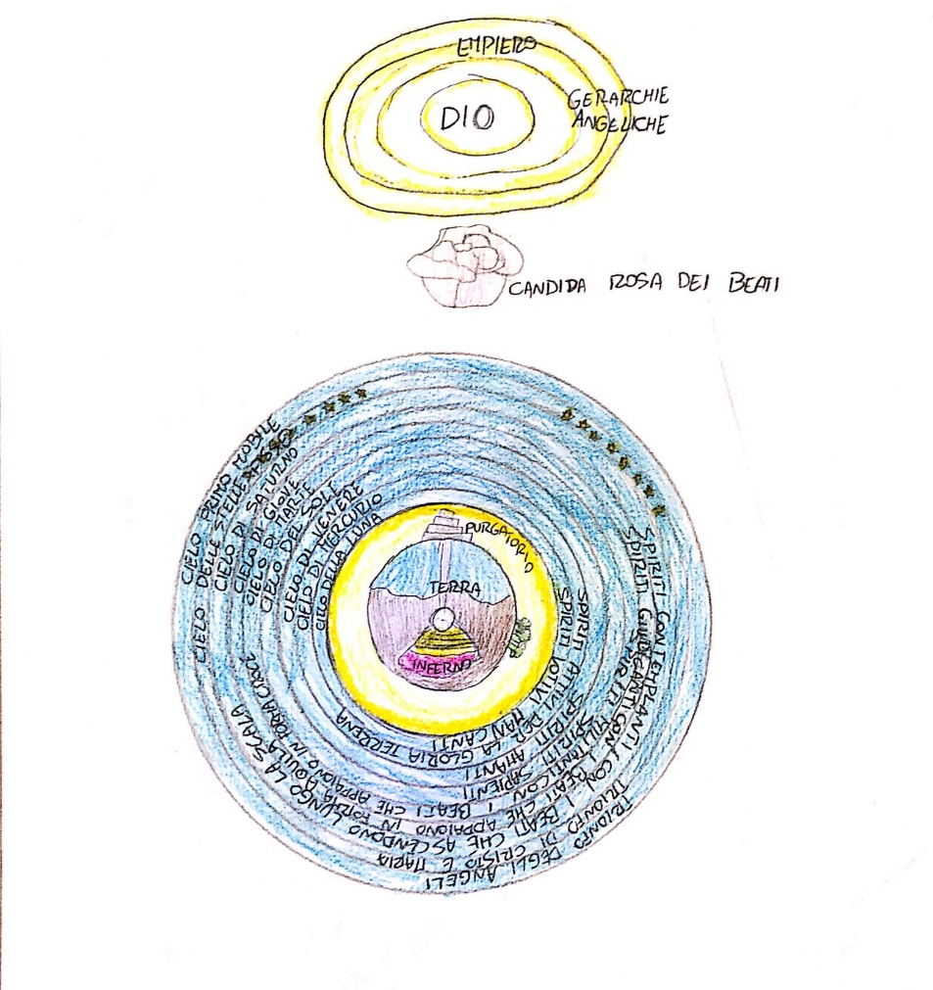
INFERNO – PURGATORIO – PARADISO

Slide 10
Le tre fiere.
Il primo incontro di Dante, all’inizio dell’Inferno, è con tre fiere: una lonza, un leone
e una lupa. I critici hanno da sempre dibattuto l’interpretazione corretta di quali impedimenti esse rappresentassero alla via della salvezza. Secondo gli antichi commentatori la lonza è simbolo della lussuria, il leone della superbia e la lupa dell’avarizia.
Altri, in tempi più recenti, hanno indicato nelle fiere l’immagine di superbia, invidia e avarizia, rifacendosi alla profezia di Ciacco del sesto canto. Altri commentatori identificavano queste fiere con la frode, la violenza e l'incontinenza (vale a dire il non sapersi moderare) che sono le tre categorie del peccato proprie dell'etica di Aristotele, sulle quali Dante fonda i peccati nell'inferno. Altri studiosi ancora hanno preferito un'interpretazione politica oltreché morale. Nella lonza quindi sarebbe da vedere Firenze, nel leone la Casa di Francia e nella lupa la Curia romana di Bonifacio VIII. Da ricordare, infine, le fonti dantesche a questo riguardo: in primo luogo un passo della Bibbia dove si parla di un leone, un lupo e un leopardo, poi i numerosi bestiari medievali dove le belve sono menzionate con le loro presunte caratteristiche ad esempio la lonza identificata come un felino simile a un leopardo. C'è, inoltre, sicuramente un'esperienza diretta di Dante che avrebbe visto proprio una lonza tenuta in gabbia a Firenze nel 1285.

Slide 12
IL PURGATORIO
Il viaggio che il poeta immagina di compiere attraverso i regni dell’oltretomba, Inferno, Purgatorio e Paradiso, ha uno scopo ben preciso: mostrare in quale condizione si trova la nostra anima dopo la morte, in base a come ci siamo comportati sulla Terra. Dante ci descrive le pene ed i premi che, secondo la sua fantasia, vengono assegnati alle anime nell’ oltretomba. Inoltre, con questo viaggio immaginario, il poeta rappresenta il cammino che deve compiere l’anima umana per salvarsi dal peccato. Dante nel suo poema, descrive il Purgatorio, come un’ isola formata da una montagna che si eleva dal centro dell’emisfero australe, circondata da acque. Questa montagna, viene descritta molto alta e suddivisa in tre parti: Antipurgatorio, Purgatorio e Paradiso terrestre. L’Antipurgatorio, è situato alla base della montagna. Qui vengono mandate le anime di coloro che si pentono in ritardo, come chi muore di morte violenta, gli scomunicati o persone che si dedicano più alle cose terrene che alla cura dell’anima. Il Purgatorio, invece è situato al centro della montagna, per accedervi bisogna attraversare una porta custodita da un angelo. Il Purgatorio è costituito da SETTE CORNICI, dove si trovano le anime purganti, cioè coloro che devono espiare una pena temporanea fino alla purificazione. La costruzione di esso è basata sui sette peccati capitali, che sono: superbia, invidia, ira, accidia, avarizia, gola e lussuria. Qui le anime pentite espiano i loro peccati attraverso pene corporali, meditazione, riflessioni e preghiere. Le anime subiscono le punizioni secondo la legge del Contrappasso, cioè la corrispondenza tra i peccati commessi ed il castigo, e vengono disposte in ordine Decrescente di gravità. I peccati più piccoli si trovano più in alto e quindi più vicino a Dio, mentre quelli più gravi sono più vicini all’Inferno. A differenza dell’Inferno, che viene rappresentato come un luogo perennemente buio, il Purgatorio, è descritto come il regno della salvezza. In questo luogo, si alterna buio e luce e più si sale e più la colpa da espiare è leggera e di conseguenza la pena è più lieve, e non è presente nessun tipo di turbamento.

Slide 13
VIRGILIO E BEATRICE
Consideriamo le due guide di Dante: Virgilio e Beatrice. Lo spessore umano di tali personaggi è evidente e per questo arricchisce il significato del poema. Virgilio è guida in nome della ragione e della sapienza mentre Beatrice è guida in nome della teologia e della fede. Virgilio era ritenuto da una diffusa tradizione medievale un annunciatore della imminente venuta di Cristo e una guida verso la conversione, benché egli stesso non si fosse convertito, egli guida Dante fino alle soglie della salvezza non potendo salvarsi egli stesso. Beatrice era stata per Dante sulla terra, come egli ha raccontato nella Vita nuova, un'ispiratrice positiva e uno stimolo al bene; ora, nell'aldilà, tale funzione si completa ed ella può guidare Dante fino al cielo più alto. In sintesi: i protagonisti del poema hanno un significato allegorico non perché alludono a un significato ultraterreno estraneo alla loro vita, ma, al contrario, perché realizzano pienamente se stessi nell'aldilà. Per loro, come per tutti i personaggi della Commedia, il mondo terreno è stato figura di quello ultraterreno.

Slide 14
BEATRICE, unico amore.
Figlia di Folco Portinari, andò sposa a Simone de' Bardi nel 1286 e morì, ancora giovanissima, l'8 giugno 1290.
Dante racconta che il suo primo incontro con Beatrice avvenne quando entrambi avevano nove anni.
Nella “Vita nova” Beatrice ha la facoltà di rendere nobile l’animo umano; Dante canta, secondo la concezione dell’amore cortese, la dolcezza del suo sguardo, la bellezza del suo volto e la grazia dei suoi gesti. Unico fine dell’amore è per il poeta, cantare le lodi della sua donna.
Nella Divina Commedia, Beatrice è sia personaggio reale, sia immagine allegorica: nel primo caso è la donna cantata da Dante come rappresentazione dell’amore cortese; nel secondo caso ella rappresenta la luce della Grazia - la Fede - la Giustizia divina.
Beatrice è quindi il simbolo della teologia, ella illumina l’intelletto con la verità.
L’amore della donna guida Dante nel suo percorso spirituale e l’amore di Dio può condurre alla salvezza l’uomo nonostante la sua colpa.
Beatrice non è più solo oggetto silenzioso di contemplazione (come era nella Vita nova) ma figura attiva, pronta a guidare Dante con severità e sicurezza verso il cielo ed arrivano fin all’Empireo dove si trova Dio e siedono i beati in contemplazione divina.

Slide 15
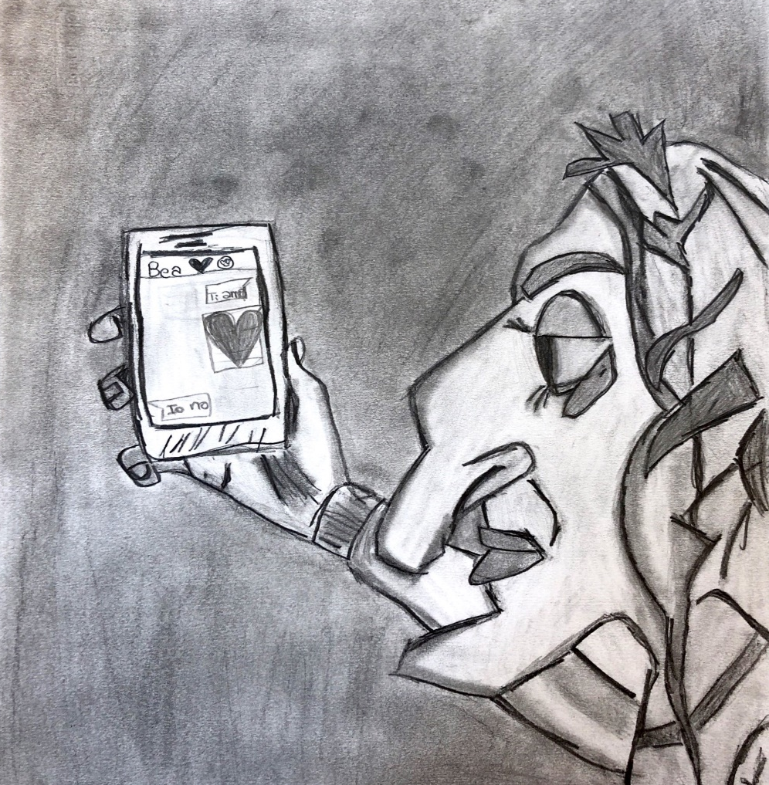
UNA TUA CARISSIMA FAN. Dante; la perfezione fatta persona. Galante, altruista, colto e pensieroso. Si è capito no? E anche tu…dall'Oltretomba! Sono una tua Fan Sfegatata; ma, ahimè, oggi non voglio star qui a parlare dei tuoi pregi, ma piuttosto dei tuoi difetti (ma, premetto che sarò buona, poiché sono, in fondo, anche una persona decisamente pacifica). Partiamo dal tuo aspetto fisico, vorrei fare qualche piccola critica. Prima di tutto ( e lo sai anche tu, non fingere che non sia così) hai un naso troppo schiacciato, e piuttosto aquilino, e poi il mento…il mento, così, appuntito! Oggi tutti (ribadisco TUTTI, belli e brutti) ti prendono in giro per questo tuo nasone! Io ci provo a dir loro che sei la perfezione, ma non mi ascoltano, non ne vogliono sapere del tuo eccelso intelletto, se poi ti ritrovi quel brutto difetto. Effettivamente una seduta dal chirurgo plastico (fattelo dire, da una grande fan) ti avrebbe fatto bene sai?! Però capisco che nel ‘200, era un po’ complicato e vabbè, anche Giotto non avrebbe fatto per te un granché.
Statura: basso. E “cicciotto” per i miei standard. Credo proprio che appena arrivato dall'amico Ugolino, hai finito per mangiare i suoi figli con a lui, forse, per dimostrare agli angeli in Paradiso, che sei ricco e ti puoi permettere qualsiasi cibo?
Ma basta criticare il tuo aspetto, passiamo un po’ al tuo intelletto.
Il mio canto preferito è quello che parla di “Paolo e Francesca". 100 le volte lo avrò letto, ma pur ritenendolo molto bello, credo che per certi aspetti sia davvero ingiusto. Ebbene AMANTI e LUSSURIOSI, come contrappasso, li facciamo girare insieme in un vortice, e poi I GOLOSI, solo perché hanno tanta fame e piacciono loro le merendine, li devi flagellare? Per non parlare dei poveri IGNAVI li facciamo correre dietro ad una bandiera senza senso, mentre vengono punti da mosconi e vespe, per sgretolare ancor di più la loro poca dignità? Allora, ti do un’informazione: se esistesse l'Inferno, io vorrei proprio andare in questo girone, perché, anche io, non prendo mai una decisione… Mia mamma dice sempre: “Trovati bravi amici Martina”, e questo, oggi lo dico anche a te! Quanta brutta gente conosci bello mio? A cominciare dai tuoi cari Fiorentini, corrotti nei costumi, e quell’epicureo di Cavalcanti dei Cavalcanti, e chissà forse hai conosciuto anche quello spavaldo di Lucifero… (ho il sospetto che abbiate fatto amicizia non appena sei arrivato nell’ultimo girone!) Ma poi!? Ti pare il caso di andare a passeggiare per l’Inferno con i calzini ai piedi? Ci credo che Beatrice ti ha spezzato il cuore e (ultima precisazione, dopodiché ti lascio riposare fino all'Apocalisse), mi chiedo: ma quanto sei “sottone”? Beatrice è pure bruttarella fattelo dire. Che la “sottonaggine” vegli con te in Eterno.
Amen.
PS: ti posso chiedere un favore personale? visto che hai diviso i cattivi dai pentiti e poi ci hai messo i buoni, potevi inventare anche un girone per tutti coloro che “visualizzano e non rispondono?” È fastidioso mandare un messaggio, vedere che il destinatario l'ha visualizzato e poi non ricevere risposta…ma, vabbè, tu che ne puoi capire di queste cose... se hai aspettato Beatrice per 9 anni, o meglio mi correggo, per tutta una vita! E comunque, anche se non sei perfetto, io ti adoro lo stesso

Slide 16
Terzo canto del purgatorio: il nobile Manfredi.
Nel terzo canto del purgatorio Dante ci racconta che dopo la sua uscita dall’Inferno si ritrova in Purgatorio, ci dice che in questo luogo vi sono coloro che vennero scomunicati o che si sono pentiti solo in punto di morte, o ancora morti in modo violento.
Tra questi si trova Manfredi di Svevia, che si pentì solo quando fu ferito a morte nella battaglia di Benevento nel 1266.
Nel canto, dopo essere arrivati ai piedi del monte del purgatorio, Dante e Virgilio, incontrano alcune persone che sono ferme per aspettare poiché eretici. Tra queste c’è Manfredi di Svevia che subito chiede a Dante se l’abbia mai visto da qualche parte e Dante gli risponde di no.
Allora, Manfredi fece vedere il petto che aveva due ferite di spada e raccontò la sua storia, e disse:
“io sono Manfredi, nipote dell’imperatrice Costanza, per cui, quando ritorni, dì alla mia bella figlia la verità prima che vengano dette altre bugie sul mio conto. Solo quando ebbi due ferite mortali, mi pentii dei miei orribili peccati e così trovai la salvezza.
E se papa Clemente IV lo avesse capito, ora il mio corpo sarebbe ancora sotto le pietre il ponte, ma ora il vento e la pioggia lo spingono fuori dal regno di Napoli e lungo il fiume verde”.
Manfredi rappresenta il cavaliere che manifesta quella cortesia le cui norme per Dante rappresentano il più alto codice di comportamento civile: è bello, prode, di nobile discendenza e nobile d’animo. Dante si servì di Manfredi, “nepote di Costanza imperatrice”, anche per onorare la dinastia sveva.

Slide 17
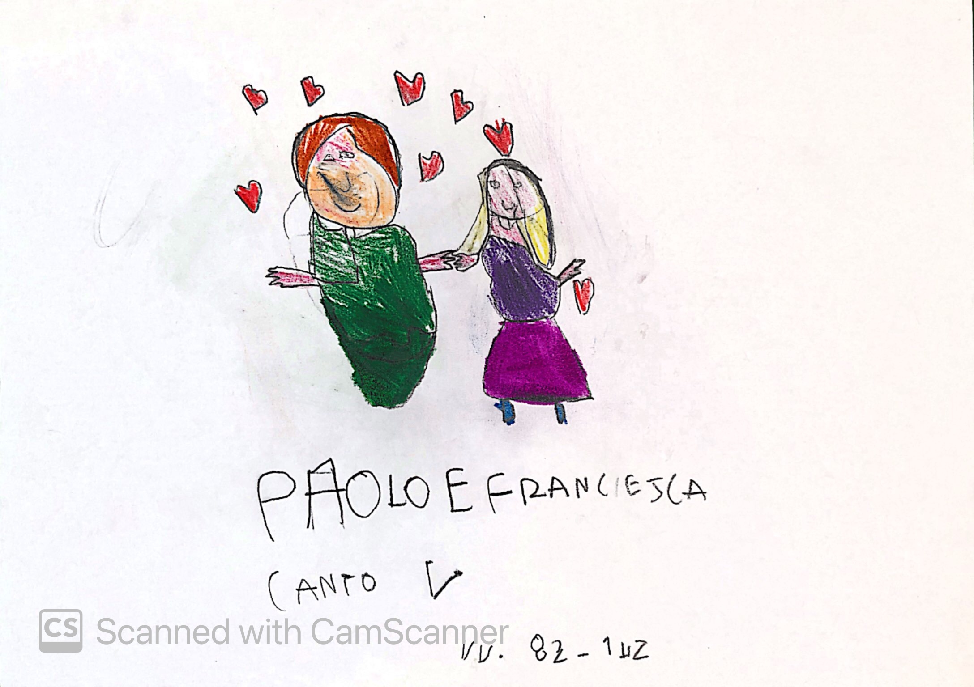

Slide 18
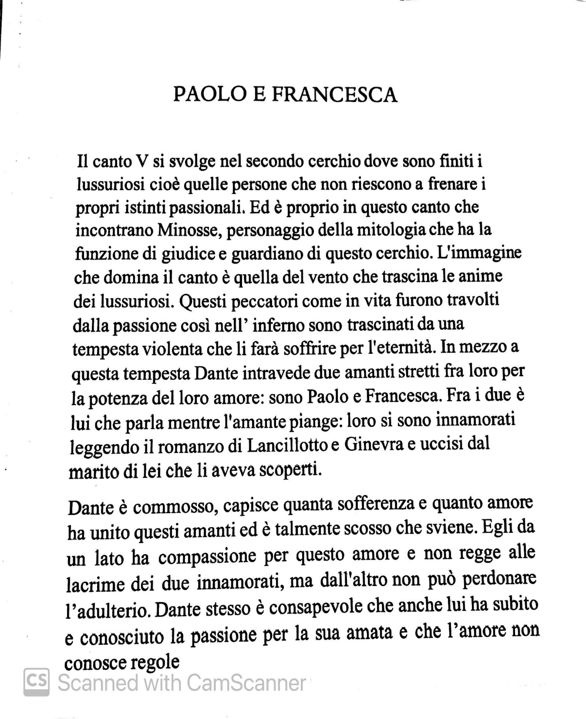
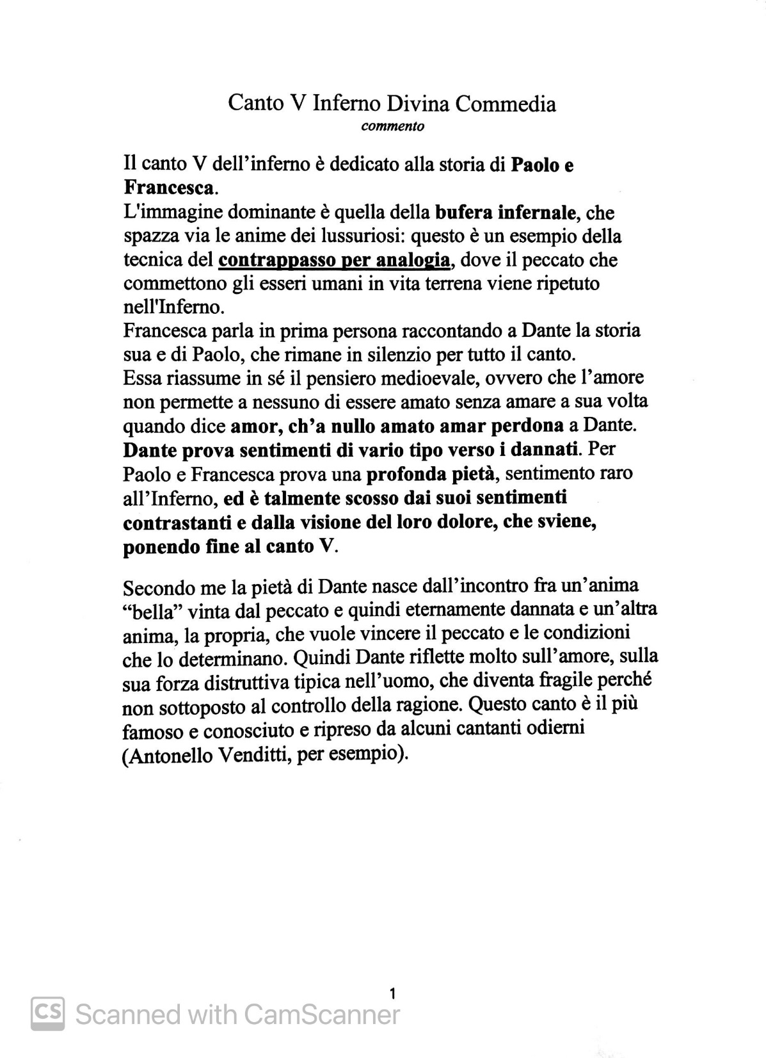

Slide 19
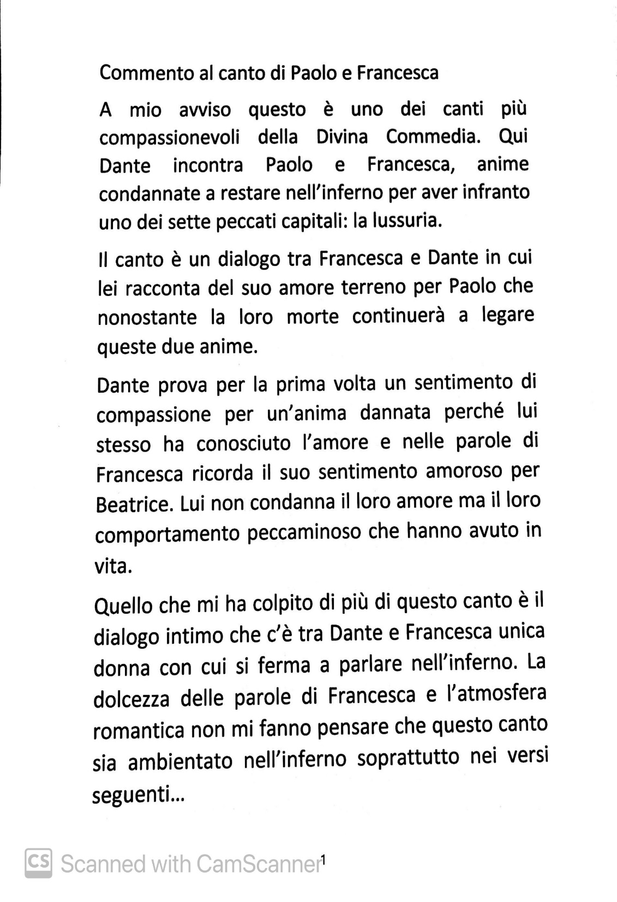
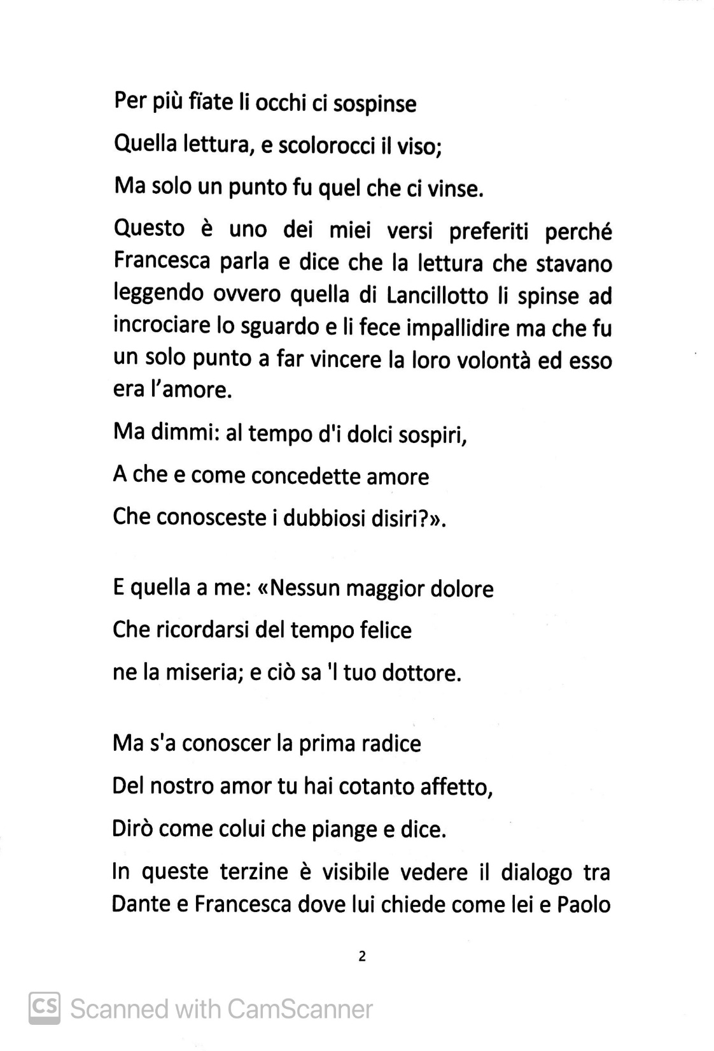
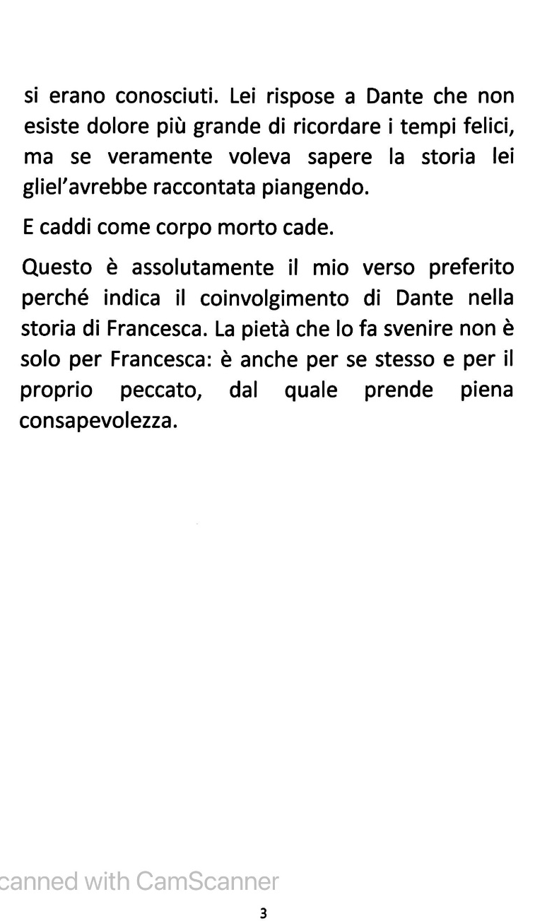

Slide 20
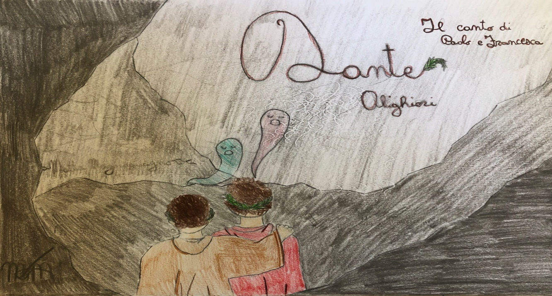
Il canto V dell’inferno è il canto dei lussuriosi dove si trovano le figure di Paolo e Francesca.
Dante vuole parlare a questi due peccatori che diversamente dagli altri amanti,si trovano uniti anche nell’inferno e si muovono più velocemente e con più leggerezza degli altri.
Seguendo il consiglio di Virgilio, Dante li prega cortesemente, in nome dell’amore che ancora li trascina nell’inferno, di raccontargli la loro storia.
Francesca, parlando anche in nome di Paolo che piangeva, si rivolge delicatamente a Dante e inizia a raccontare la sua tragica storia, dicendo di essere nata a Ravenna e di avere peccato per amore.
L’amore che li travolge velocemente, li fa innamorare e che li conduce a una stessa morte.
Il marito di Francesca,li uccise cogliendoli insieme a tradimento.
Alle parole di Francesca Dante rimase commosso e le chiede quando lei e Paolo riuscirono a dichiarare l’uno all’altro il loro amore.
Francesca, nonostante il dolore che avrebbe provato nel ricordare i tempi felici,incomincia piangendo a raccontare a Dante l’inizio del loro amore.
secondo il mio pensiero, i due amanti ci vogliono far capire che riescono a trovare un punto di ispirazione nell’azione di Lancillotto verso Ginevra e riescono a trasformare la fantasia del libro in realtà attraverso il coraggio di Paolo di baciare Francesca come fece Lancillotto con Ginevra. Inoltre ci vogliono far capire che quando una persona è veramente innamorata non ha paura di nessun ostacolo.
Paolo e Francesca sono due creature libere nell’aria che sono trasportate dal loro pensiero d’amore.
“Amor,ch’a nullo amato amar perdona”.
Francesca parla a Dante di un amore così forte che è impossibile da non ricambiare e di quanto sia facile lasciarsi andare alla passione per l’amore anche non volendo e quando meno te lo aspetti.
Ci troviamo nel V canto dell’Inferno dove il poeta si commuove per la storia di Paolo e Francesca e del loro amore irrefrenabile che mai li abbandona. Dante stesso prova pietà e sinceramente se fossi stata al suo posto avrei provato gli stessi sentimenti.
Una frase molto importante e significativa del canto è “amor, ch’a nullo amato amar perdona” che tradotta significa “amore, che non permette a nessuno di essere amato senza amare a sua volta”. Questa strofa per me significa molto perché infonde speranza in coloro che desiderano essere amati. Secondo me Dante cerca di raccogliere nei suoi canti la vera essenza dell’uomo: la paura, la tristezza, la gioia, il tradimento, l’amore, la felicità, ma soprattutto la fede che va mantenuta per arrivare in Paradiso e non precipitare negli inferi.
In questo canto l’autore della Divina Commedia riunisce tutta la passione e l’amore che ci può essere fra due persone ed è una sorta di augurio per chi lo legge. A volte vorrei entrare nella testa di Dante e vedere i suoi pensieri e le sue riflessioni, perché non credo sia facile far partecipare e coinvolgere il lettore in quello che si scrive, fargli provare le stesse emozioni dei personaggi della storia.
La parafrasi del mio verso preferito è: “più volte quella lettura ci spinse a incrociare lo sguardo, e ci fece impallidire; ma fu un solo punto a vincere la nostra volontà” ; secondo me questa unica frase esprime tutto l’amore fra i due ragazzi che Dante riesce benissimo a cogliere.

Slide 21
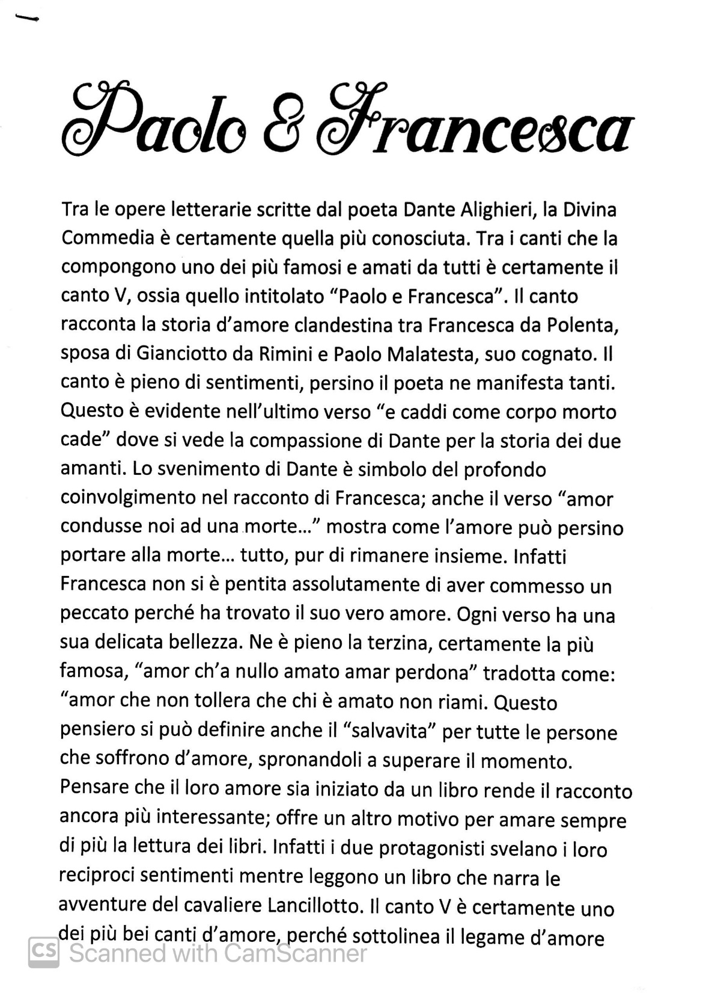

Slide 22
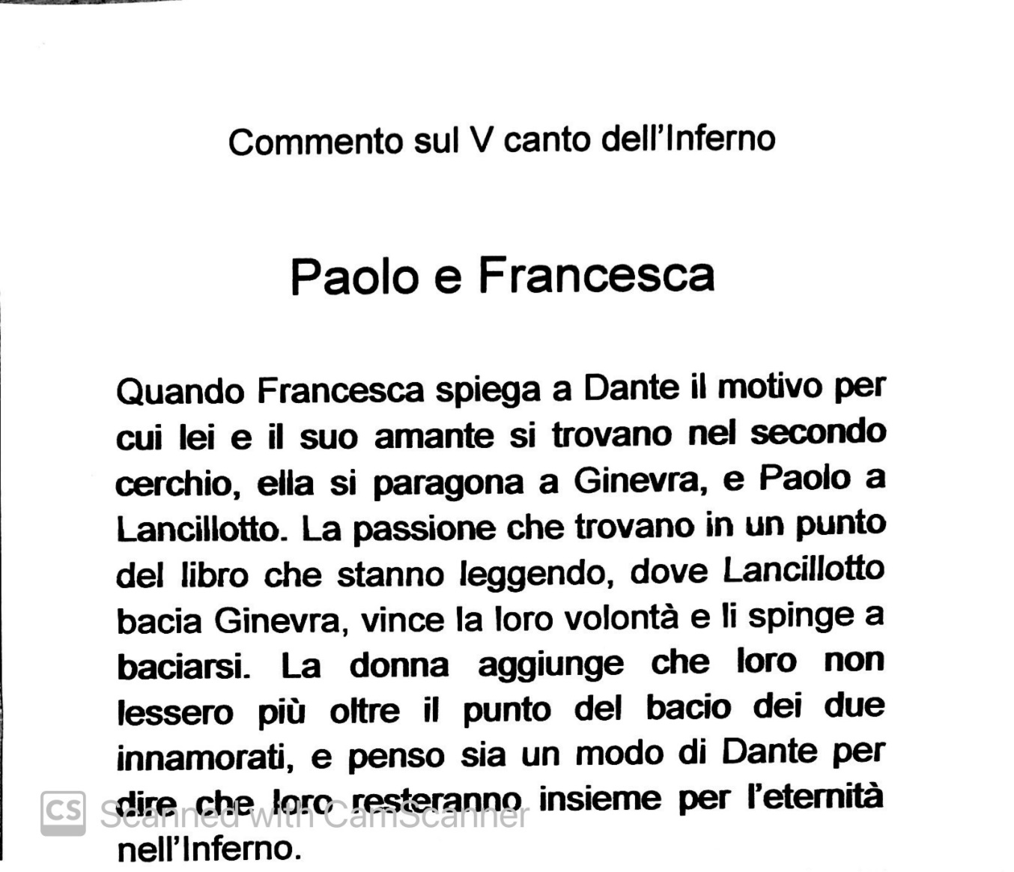

Slide 23
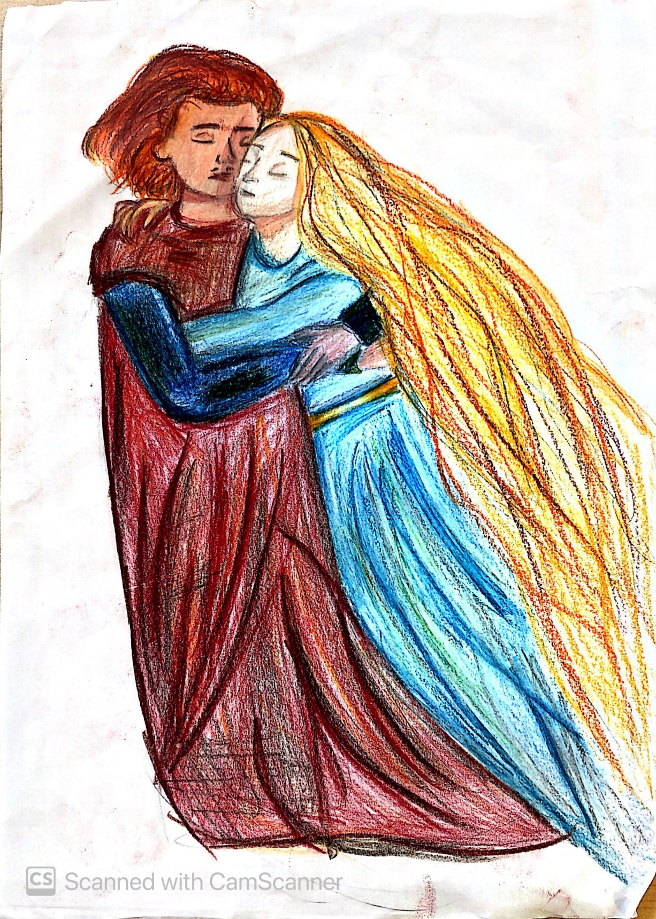
PAOLO E FRANCESCA
Paolo Malatesta e Francesca da Rimini sono due figure di amanti entrate a far parte dell'immaginario popolare sentimentale, pur appartenendo anche alla storia e alla letteratura. A loro è dedicata buona parte del V canto della Divina Commedia di Dante Alighieri. Nella Commedia, i due giovani rappresentano le principali anime condannate alla pena dell'inferno dantesco, nel cerchio dei lussuriosi.
In vita furono cognati (Francesca era infatti sposata con Gianciotto, fratello di Paolo) e questo amore li condusse alla morte per mano del marito di Francesca. Francesca spiega al poeta come tutto accadde: leggendo il libro che spiegava l'amore tra Lancillotto e Ginevra, i due trovarono calore nel bacio tremante che alla fine si scambiano e che caratterizza l'inizio della loro passione.
LA LORO STORIA
L’opera di paolo Malatesta e Francesca Da Polenta è forse considerata la più affascinante e intrigante di tutto il canto dell’inferno. Paolo e Francesca sono le due figure più importanti dell’V canto della divina commedia dell’inferno nel quale Dante affronta la tematica dei lussuriosi (color che non hanno saputo trattenere i propri piaceri) queste due figure sono entrate ormai nella storia della letteratura ma soprattutto nel linguaggio quotidiano, per esprimere coppie di innamorati inseparabili e afflitti da un forte desiderio carnale nei confronti dell’amata/o. Le due famiglie dei Polenta da Ravenna e dei Malatesta da Rimini erano tra le più conosciute della Romagna. In seguito a degli scontri di tipo esterno e un periodo di instabilità nella politica interna, presero la decisione di portare avanti un’alleanza, stabilendo un matrimonio combinato tra Francesca e Giangiotto. La famiglia dei Da Polenta per avere il consenso della figlia, fanno si che il matrimonio avvenisse per procura, e come procuratore fu scelto il giovane fratello di Giangiotto, Paolo, dal quale Francesca si invaghì sin dall’ primo momento.
Francesca è presentata come una donna colta, esperta di letteratura amorosa. Francesca è il primo dannato che pronuncia un discorso nell'Inferno dantesco.

Slide 24
Nel secondo girone dell’inferno ( canto V) in cui si trovano i lussuriosi Dante incontra Paolo e Francesca.
Essi, così come nella loro vita furono travolti dalla passione ora per analogia, seguendo la legge del contrappasso, sono condannati ad essere travolti costantemente da una bufera infernale.
Dante incuriosito da due ombre che procedono insieme e che sembrano leggerissime nel vento chiede a Virgilio di poter parlare con loro ed apre il canto con una similitudine, paragonando le due figure, che sono quelle di Paolo e Francesca, a due colombe che spinte dall’amore e dal desiderio volano verso il loro nido.
“Quali colombe dal disio chiamate
Con l’ali alzate e ferme al dolce nido
Vegnon per l’aere, dal voler portate”
Quello di Paolo e Francesca è una storia d’amore che finisce in tragedia perché Francesca, data in sposa a Gianciotto contro la sua volontà si innamora, ricambiata, di suo cognato Paolo.
L’amore tra Paolo e Francesca fu così intenso che si accese immediatamente nel cuore nobile di Paolo facendolo innamorare di Francesca e del suo bel corpo.
“Amor ch’al cor gentil ratto s’apprende
Prese costui de la bella persona
che mi fu tolta; e ‘l modo ancor m’offende”
La stessa cosa successe a Francesca perché un vero amore, come era il loro, non poteva non essere che ricambiato.
“Amor ch’a nulla amato amar perdona,
Mi prese del costui piacere sì forte,
Che, come vedi ancor non m’abbandona.”
Francesca racconta a Dante come quell’amore li portò alla morte per mano del marito Gianciotto e aggiunse che l’inferno attende colui che li uccise (Gianciotto)
“Amor condusse noi ad una morte.
Caina attende chi a vita ci spense”
Dante è particolarmente commosso dall’amore che unisce ancora Paolo e Francesca e vuole sapere in che modo si innamorarono
“Francesca i tuoi martiri
A lagrimar mi fanno triste pio”
“Ma dimmi al tempo di dolci sospiri
A che e come concedette amore
Che conoscete i dubbiosi disiri?”
Francesca risponde che non c’è nulla di più triste e doloroso che ricordarsi dei tempi felici quando si è in miseria.

Slide 25
E quella a me “nessun maggior dolore
Che ricordarsi del tempo felice della miseria,
E ciò sa il tuo dottore”
Così piangendo Francesca racconta il modo in cui si innamorarono.
Mentre un giorno leggevano per diletto la storia di Lancilotto e Ginevra, e in particolare quando lessero come Ginevra venne baciata da Lancilotto, allora cedettero all’amore e la persona che non si separerà mai da lei (Paolo) le bacio la bocca tremante.
Convinti di essere soli e non scoperti quella fu l’ultimo giorno in cui furono in vita.
Complice del loro amore fu il libro che stavano leggendo e chi lo scrisse.
“noi leggievamo un giorno per diletto
di Lancilotto come amor lo strinse;
Soli eravamo e senza alcun sospetto”
“Quando leggemmo il disiato riso
Esser baciato da cotanto amante,
Questi, che mai da me non fia diviso,
La bocca mi basciò tutto tremante.
Galeotto fu ‘l libro e chi lo scrisse:
Quel giorno più non vi leggemmo avante”
Dante ha così un alto concetto dell’amore da paragonarlo alla purezza di due colombe e perciò non lo ritiene peccaminoso tanto più che quello di Paolo e Francesca è un amore puro, intenso e contraccambiato, ma purtroppo il tradimento è un peccato ed essi vengono condannati all’inferno.
Però Dante, a mio giudizio, riscatta Paolo e Francesca perché essi pur essendo condannati ad un eterno supplizio saranno comunque uniti anche nella pena da un eterno amore.
Il poeta è così profondamento coinvolto nella storia e dal pianto di tutti e due i personaggi che si sente svenire come se stesse morendo.
“Mentre che l’uno spirito questo disse,
L'altro piangea; si che di pietade io venni men così com’io morisse.
E caddi come corpo morto cade”.

Slide 26
L’ULISSE DI DANTE
Dante non Ignora la versione di Omero ma semplicemente la reinterpreta. Dante colloca Ulisse nell’ inferno perché secondo lui ha infranto le regole, esso (nella divina commedia) rappresenta un uomo privo di affetto verso i propri familiari e con un solo interesse, la conoscenza. Convince i propri compagni da lui detti fratelli di continuare il viaggio, Gli spiegò che gli uomini erano stati creati per esplorare e così portò alla morte di tutti i suoi compagni uno per uno fino a che 20 anni dopo tornò finalmente dalla propria famiglia. Dante incontra Ulisse nell'ottava bolgia all'ottavo cerchio dove sono puniti i consiglieri fraudolenti, cioè condottieri e uomini politici che raggiunsero ciò che desideravano, non con le armi e il coraggio, ma utilizzando in modo spregiudicato la loro acuta intelligenza. Un’unica fiamma a due punte racchiude Ulisse e Diomede, che progettarono l’inganno del cavallo di Troia e il furto del Palladio. Insieme commisero peccato e insieme scontano la pena. Nel canto Virgilio, accompagnatore di Dante nei due dei tre regni ultraterreni quali Inferno e Purgatorio, si rivolge ai due dannati e invita uno dei due a spiegargli come e quando morì. Alla richiesta del poeta mantovano risponde Ulisse che, dopo essersi allontanato dalla dimora della maga Circe, non volle tornare coi suoi compagni a Itaca, ma scelse di navigare in mare aperto. Raggiunto lo stretto di Gibilterra, limite delle terre conosciute, rivolse ai compagni un grande discorso per invogliarli ad oltrepassare le colonne d'Ercole. Il “folle volo” compiuto nell'emisfero australe, invaso dalle acque, durò cinque mesi, fino a quando la loro nave giunse dinanzi al monte del Purgatorio. Infatti, pochi istanti dopo, comparve una fortissima tempesta, che investì la nave di Ulisse e compagni facendola affondare immediatamente e causando la morte dell'eroe e del suo equipaggio. Tuttavia sono presenti delle discrepanze tra l’Ulisse dantesco e l’Ulisse omerico. Infatti il primo non è l'eroe omerico del ritorno alla patria e alla famiglia: non ignora gli affetti familiari, ma questi non riescono a deviarlo dal suo bisogno di conoscenza. Inoltre nella divina commedia Ulisse si rivolge ai compagni chiamandoli "fratelli" e invitandoli ad interrogarsi sul senso della vita e a non privarsi dell’occasione di continuare ad ampliare le proprie conoscenze, mentre l'Ulisse omerico era più apprensivo e protettivo coi suoi compagni.

Slide 27
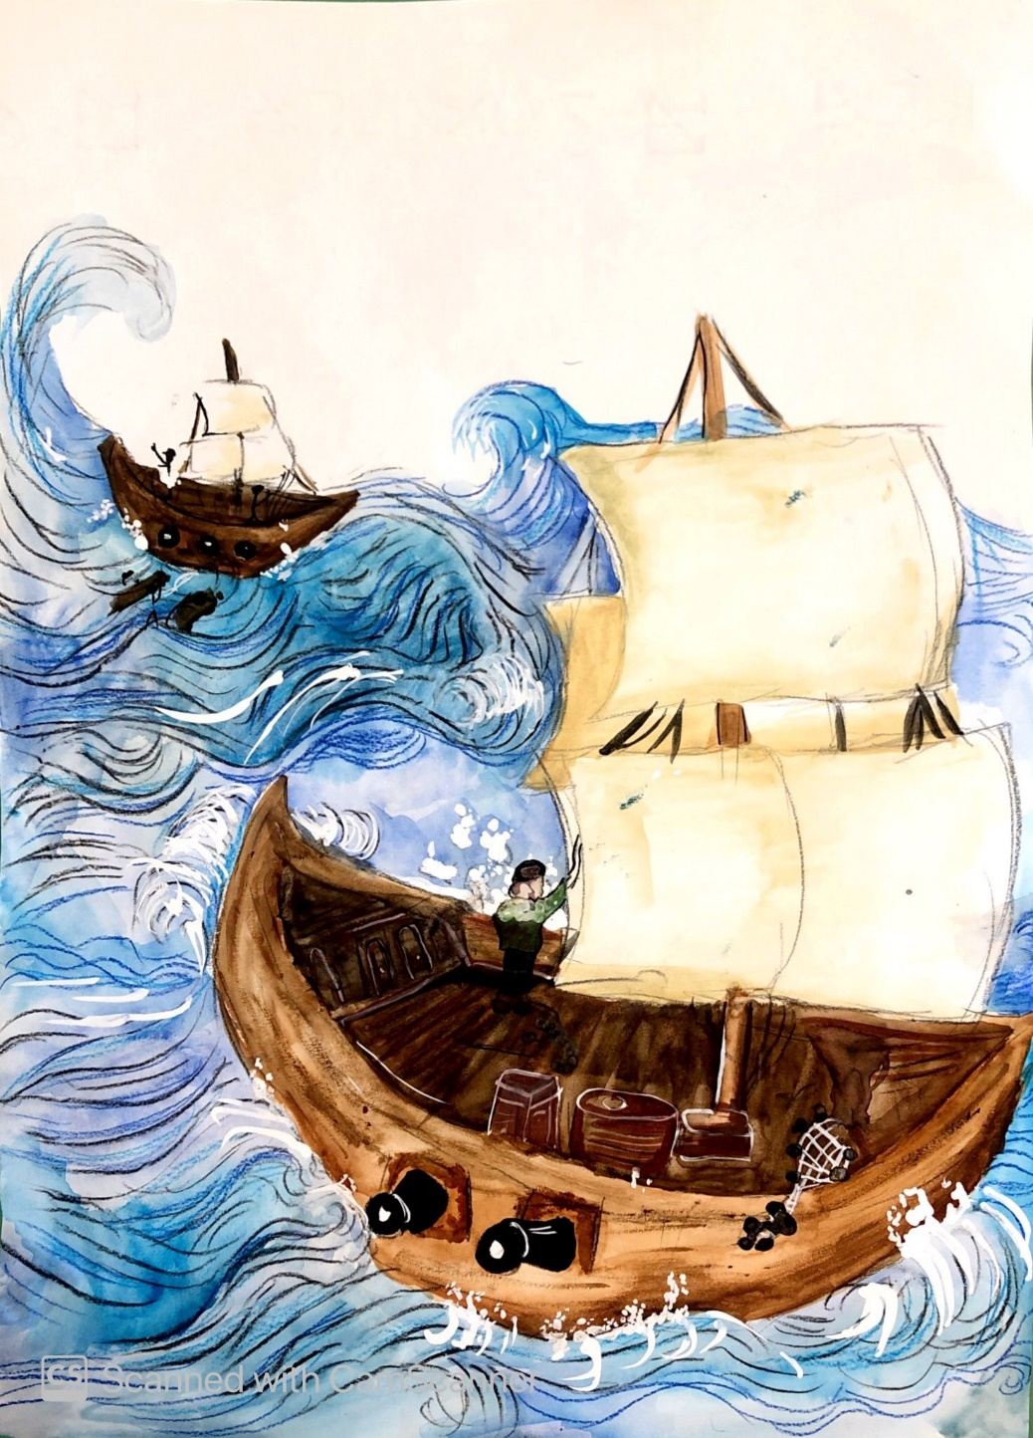
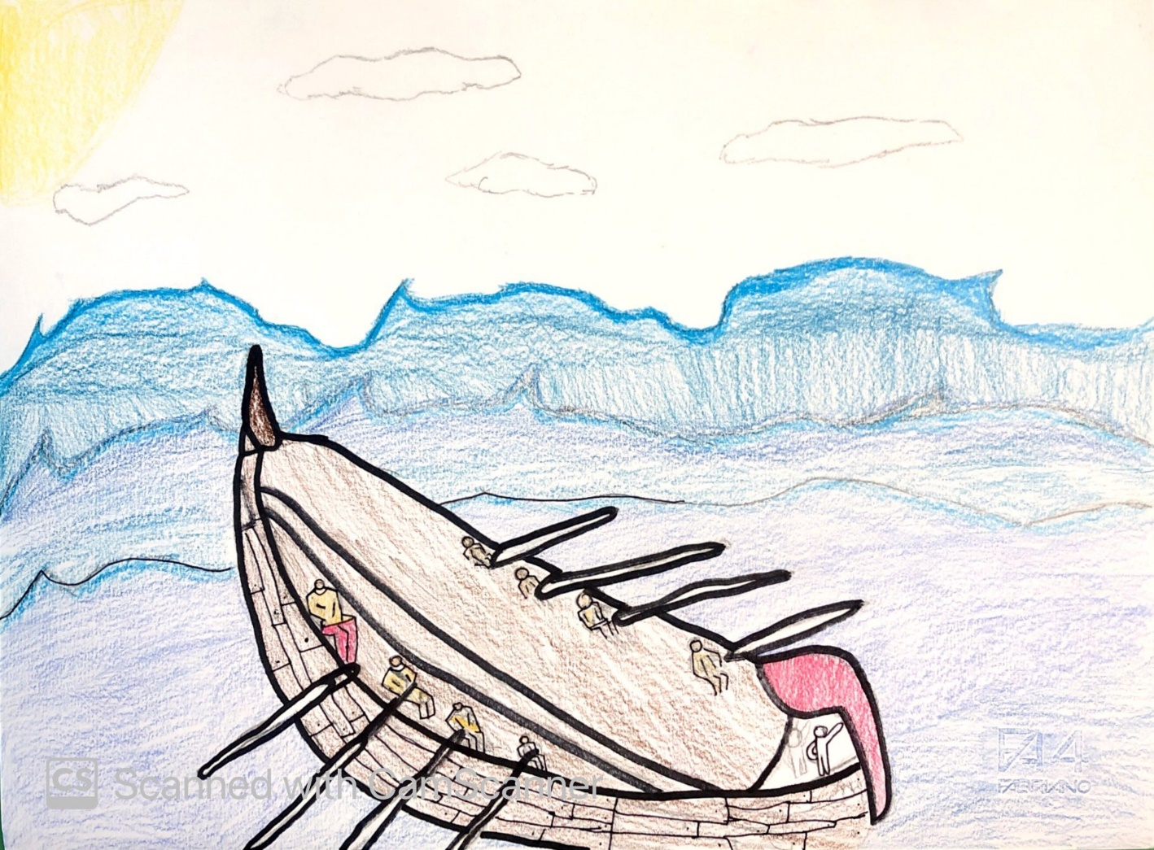

Slide 28
Il Conte Ugolino
Ugolino della Gherardesca, conte di Donoratico. Figura di primo piano nella storia pisana e toscana del Duecento, è protagonista di un celebre episodio della Commedia.
La storia:Figlio del conte Guelfo della Gherardesca, nacque nei primi decenni del XIII sec., da una famiglia pisana di origine feudale. Dopo un lungo periodo di rafforzamento politico, egli acquisì un ruolo importante all'interno della sua città, la quale era da tempo in lotta con Genova e con Firenze per il possesso della Corsica. Una prima entrata del conte avvenne alla fine del 1282. La città, prevedendo un attacco genovese, affidò la sua difesa e il comando della flotta in guerra, a un duumvirato con poteri dittatoriali, composto da Ugolino e Andreotto Saraceni, un forte ammiraglio pisano; mentre Fazio di Donoratico, signore di Pisa, fu capitano delle forze in Sardegna. Quest'ultimo non raggiunse però la destinazione; nel maggio dell'84 gran parte della sua flotta venne distrutta ed egli stesso catturato. L'attacco conclusivo fu sferrato il 6 agosto dello stesso anno presso lo scoglio della Meloria; la flotta ligure, numericamente superiore e abilmente occultata dal suo ammiraglio Oberto Doria, forte politico e ammiraglio genovese, distrusse la quasi totalità della flotta avversaria. Ugolino, quindi, a capo di 12 galere, si rifugiò nel porto pisano, mentre suo figlio Lotto, dopo aver combattuto valorosamente, fu preso prigioniero dai Genovesi. Pisa così perdeva la supremazia mercantile e militare a favore di Genova e quella su terreno a favore di Firenze. La città venne inoltre privata di una gran parte delle sue navi, dei marinai e degli esponenti delle sue più grandi famiglie, portati prigionieri a Genova. Intanto la lega stipulata fra Genova Firenze e Lucca aveva proposto a Ugolino di appoggiare e riconoscere Genova signora dei suoi beni sardi. Forse proprio tale atteggiamento degli avversari determinò il governo pisano a concedere pieni poteri al conte, nel 18 ottobre 1284.

Slide 29
Nei quattro anni in cui rimase al potere, egli cercò assai abilmente di destreggiarsi e neutralizzare tutte le forze in lotta all'interno della città. Quanto alla politica estera, cercò di smembrare le forze avversarie sia con la concessione di castelli ai Fiorentini e ai Lucchesi sia con il corrompere l'esercito avversario che avrebbe dovuto assediare Pisa da terra, mentre Genova avrebbe assalito il porto pisano. La cessione dei castelli, considerata dagli avversari come tradimento, costituì poi il principale atto di accusa contro il conte. Nino detto Brigata, nipote di Ugolino, d'accordo con i prigionieri pisani ancora nelle carceri della città avversaria, premeva per concludere la pace, mentre Ugolino tergiversava, probabilmente per evitare che il ritorno di tante forze assetate di rivincita rompesse il fragile equilibrio raggiunto nella città. È da notare che a capo dei prigionieri pisani era un certo Sismondi, membro della famiglia che agirà da protagonista nella congiura contro il conte. Comunque, l'azione di Ugolino, del nipote, e dell'arcivescovo Ruggieri degli Ubaldini, che poi capeggiò la congiura contro il conte, resta storicamente non ben chiarita; ci fu certo una serie di mutamenti che poterono e possono essere interpretati anche come reciproci tradimenti. La politica del conte fallì in modo tragico per la reazione nobiliare, appoggiata dallo scontento popolare. Mentre Ugolino è nel suo castello, la rivolta popolare capeggiata dall'arcivescovo e dalle famiglie più potenti scaccia Nino; quando il conte rientra in città convinto di poter riprendere il potere, la rivolta si rivolge contro di lui, che viene imprigionato nel 1 luglio 1288, con due figli, Gaddo e Uguccione, e i nipoti Anselmo e Nino. Un altro nipote, Guelfo, essendo lattante, sfuggirà alla morte e verrà liberato da Enrico VII 25 anni dopo. Secondo un'altra versione dei fatti, l'arcivescovo Ruggieri avrebbe attirato Ugolino in città con la prospettiva di un accordo, questa pare la versione che Dante seguì; nei suoi versi infatti Ruggieri non è meno traditore del conte. La prigionia di Ugolino si prolungò per circa 9 mesi; le cronache riferiscono infatti che quando Guido da Montefeltro entrò in Pisa per assumerne la signoria, il conte e i suoi congiunti erano appena morti. Sull'atrocità della morte fa testo il racconto dantesco che con ogni probabilità si basa su voci popolari e racconta il sacrificio dei figli e dei nipoti che lo pregarono di nutrirsi dei loro corpi una volta morti. Comunque Nino Visconti denunciò al papa il crudele agire dell'arcivescovo il quale fu quindi condannato dal pontefice.

Slide 30
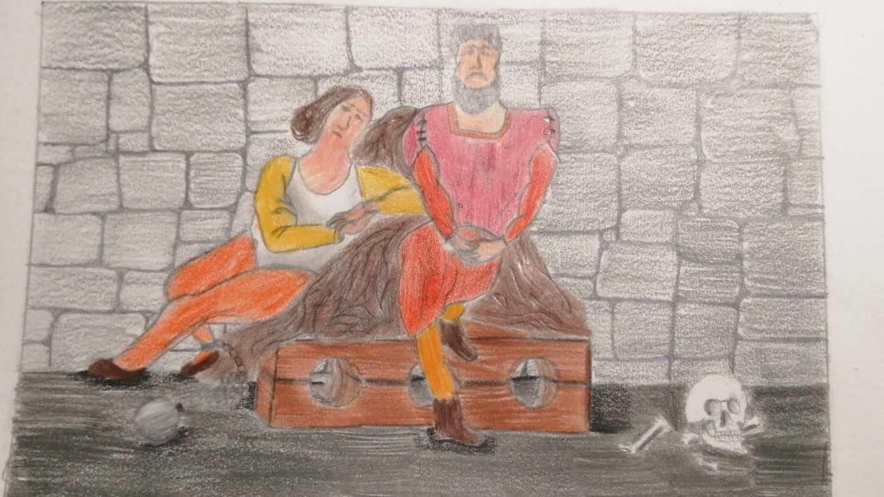

Slide 31
E se Dante fosse nato nel secolo sbagliato?
Nel mezzo della scuola media (quindi la seconda) incontrai… lui, un uomo col naso schiacciato. Poeta di tante opere, famose in tutto il mondo, soprattutto fra gli studenti italiani. Loro, diligenti studenti, “amano” Dante Alighieri. Quasi imparano le sue opere a memoria. Infantile? il fatto che gli piaccia una ragazza che non gli ha mai rivolto parola?... oltretutto era sposato! Povera Gemma, sempre messa da parte! Ora però, ritorniamo nel mondo reale dove ogni studente si chiede: “Dante non potevi fare un lavoro normale?
No… passa la propria vita a scrivere per qualcuno che gli ha rivolto parola a malapena. Secondo me, quando Beatrice era in vita, doveva dire a Dante di lasciarla stare, che era “appiccicoso”. Beh...del resto, anche se Dante non fosse diventato scrittore (detto tra noi) avremmo trovato qualcun altro da odiare. Meglio lui, sommo poeta che non aveva niente di meglio da fare se non continuare a scrivere un libro per 21 anni. Se solo avesse avuto uno smartphone ! Già lo immagino: “Dante Alighieri, un influencer che ha conquistato il cuore delle sue fan con frasi d’amore”. E, una volta diventato famoso, come potrebbe Beatrice non ricambiare il suo amore? Peccato che è nato nel secolo sbagliato.

Slide 32
CURIOSITÀ SU DANTE ALIGHIERI
IL COMBATTENTE:
Dante, oltre ad essere un poeta, era anche un combattente.
Solitamente combatteva a cavallo, e si suppone anche che abbia partecipato alle
guerre aretino-pisane.
Secondo gli studiosi, Dante faceva parte di una cavalleria leggera di nobili e
persone ricche: i ''feditori''.
LA (DIVINA) COMMEDIA DI DANTE:
Il titolo di Divina commedia non fu frutto della mente di Dante Alighieri. Dante chiamò il suo lavoro semplicemente Commedia, fu poi Boccaccio a definire la sua opera divina, rinominandola Divina Commedia.
L' EPILESSIA DI DANTE:
Nel corso della divina commedia Dante sviene o ha mancamenti, molti studiosi
fecero delle ipotesi nel corso dell' 800 arrivando alla conclusione che soffrisse
di epilessia o addirittura narcolessia, ma queste sono solo supposizioni.
L' ASPETTO FISICO:
Nonostante non si abbiano molte informazioni sul suo aspetto, attraverso un
ritratto giunto oggi a noi si stima che Dante non fosse molto alto e che durante la
vecchiaia gli si formò una gobba molto pronunciata.

Slide 33
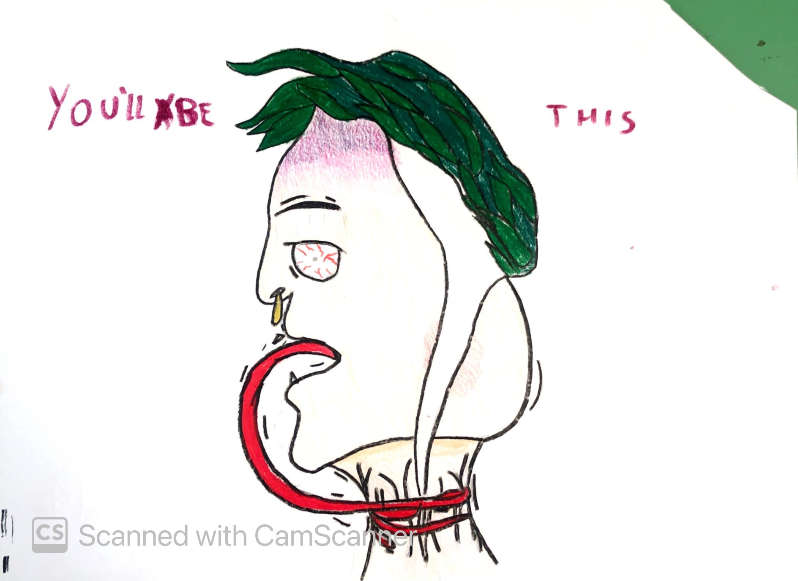

Slide 34
L’Esilio di Dante.
In realtà, l’esilio di Dante fu caratterizzato da molte più cose di quante si pensano.
Prima di tutto, nel XIII secolo, a Firenze, tornò una certa rivalità tra Guelfi (Sostenitori del Pontefice) e Ghibellini (Sostenitori dell’Imperatore), Dante era un Guelfo e per questo non supportò l’ascesa del Cardinale Benedetto Caetani al trono pontificio avvenuta nel 1294 per la rinuncia di Papa Celestino V.
Benedetto, che prese il nome di Bonifacio VIII, iniziò una politica espansionistica, ma Dante si oppose. Quindi i Guelfi si divisero in due Fazioni: i Bianchi erano coloro che sostenevano il papa, ma non politicamente e Dante si schierò con loro. I Neri, supportavano pienamente il Papa, soprattutto per questioni finanziarie. Ovviamente, Dante fu odiato dai suoi rivali per le sue opinioni e il suo orientamento politico, e Bonifacio VIII gli tese una trappola; lo face andare come ambasciatore a Roma, e mentre nel frattempo i fiorentini lo accusarono di estorsione e baratteria. Il caso venne chiuso il 10 marzo 1302, con un esilio di due anni, poi prolungato a tempo indeterminato. È ovvio che per lui questo fu un duro colpo, dato che doveva dire addio alla sua terra, e per questa ragione si dedicò alla stesura del suo più grande capolavoro: la Divina Commedia. Tra le sue pagine più volte cita l’accaduto: nel Canto II dell’Inferno, infatti, si riferisce a Celestino V come “colui che fece per viltade il grande rifiuto”; o nei Canti XXI e XXII, dove fa riferimento al reato della baratteria. Ma, nel corso dell’opera, Dante cerca di trasformare il tutto in qualcosa di positivo, dicendo che quello in realtà era un autoesilio; ovvero che già si sentiva distaccato dalla popolazione fiorentina, dominata dal profitto e dalla corruzione.
Personalmente, trovo crudele che qualcuno venga esiliato per la sua opinione, perché ognuno dovrebbe avere il diritto di esprimerla senza conseguenze, cosa che legalmente al giorno d’oggi c’è, ma socialmente no. Soprattutto non c’è per le persone che fanno parte di minoranze oggetto di discriminazione. Inoltre, essere esiliati dal luogo in cui si è nati e cresciuti è una cosa ancora peggiore, perché è come distruggere tutti i ricordi della persona, ma è ancora più triste se questa persona viene esiliata per qualcosa che non ha fatto.
Parlando della lontananza, quando si è lontani dalle persone care ci sono casi e casi. Io penso che dipenda dal perché ci si allontana. Se per motivi validi, la lontananza è vissuta come un dovere che porterà dei frutti, ma nel caso di Dante la lontananza imposta è vissuta con molta nostalgia e delusione nei confronti della madrepatria.

Slide 35
«E quindi uscimmo a riveder le stelle»

